Slide 1



3-6
الأعداد المفقودة
أ.أحـمـد الأحـمـدي @ahmad9963

Slide 2
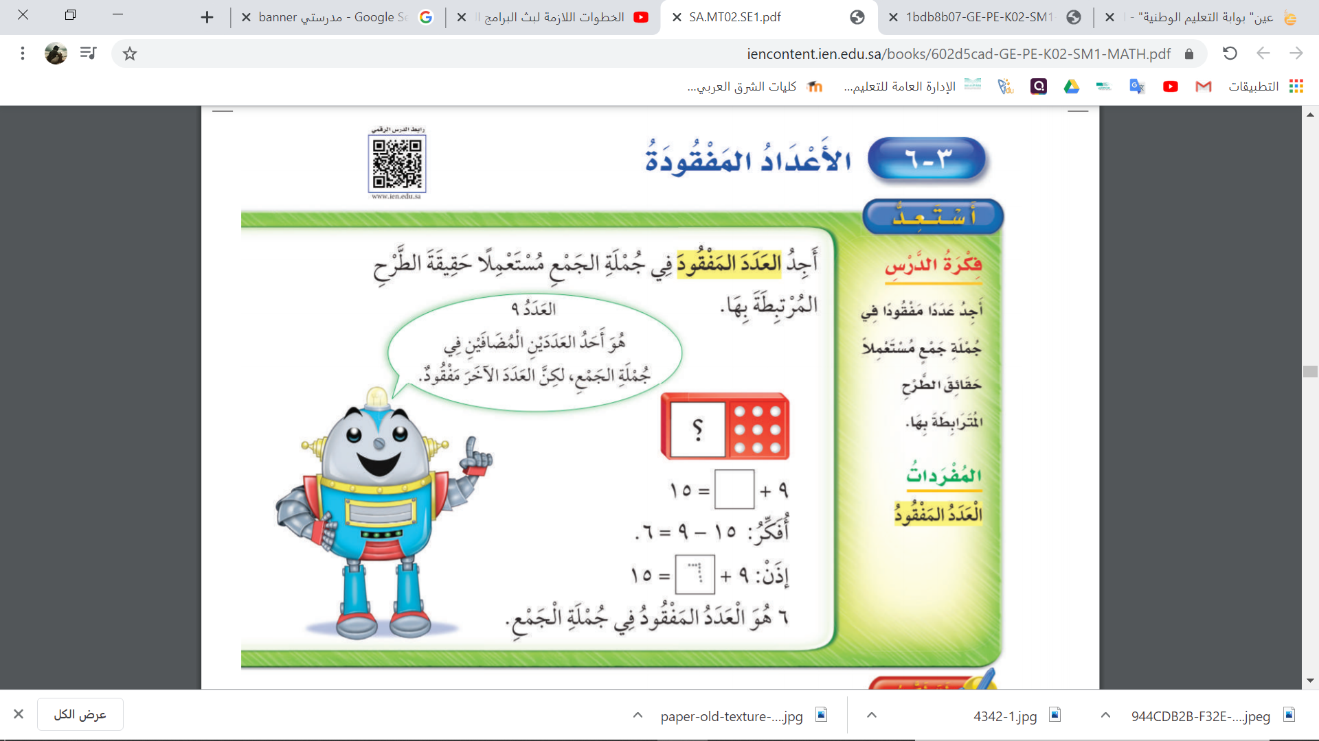
فكرة الدرس
أجد عددا مفقودا في جملة جمع مستعملا حقائق الطرح
المترابطة بها.
المفردات
العدد المفقود
أ.أحـمـد الأحـمـدي @ahmad9963

Slide 3

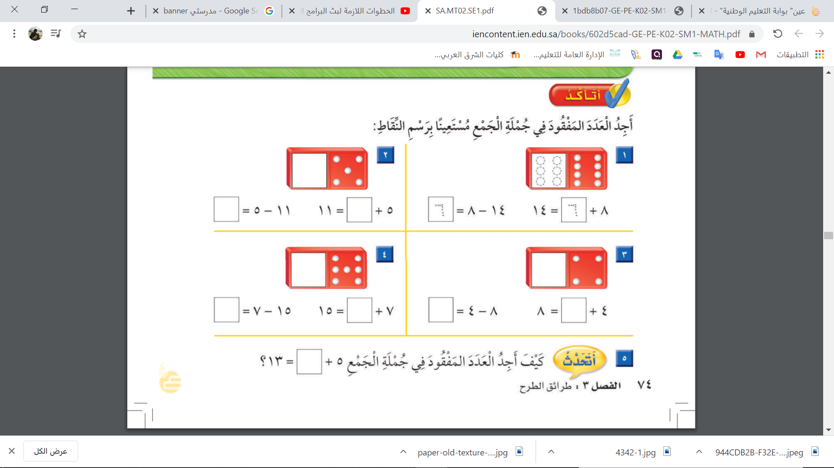
أ.أحـمـد الأحـمـدي @ahmad9963

Slide 4
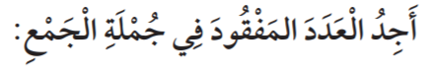

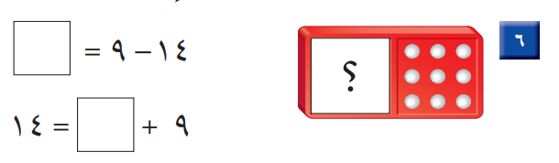
أ.أحـمـد الأحـمـدي @ahmad9963

Slide 5
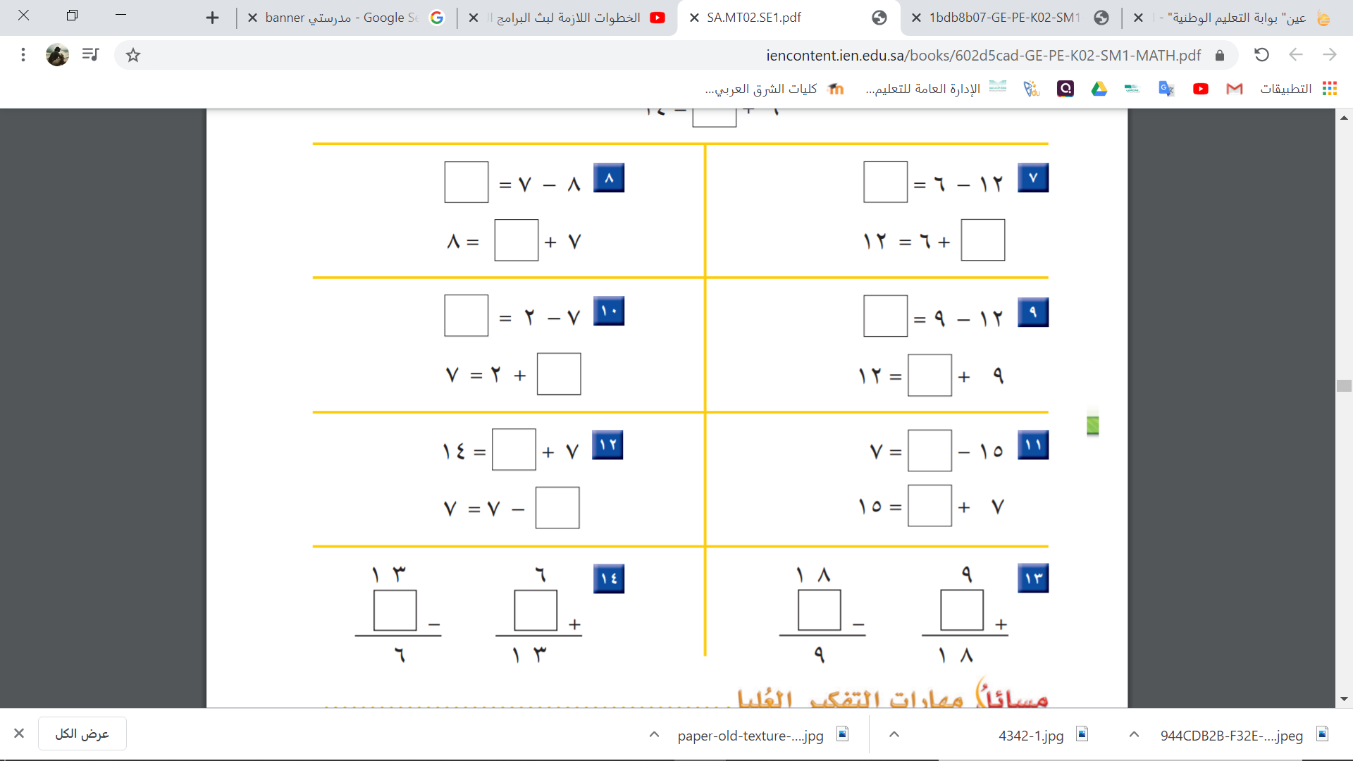
أ.أحـمـد الأحـمـدي @ahmad9963

Slide 6
أ.أحـمـد الأحـمـدي @ahmad9963

Slide 7
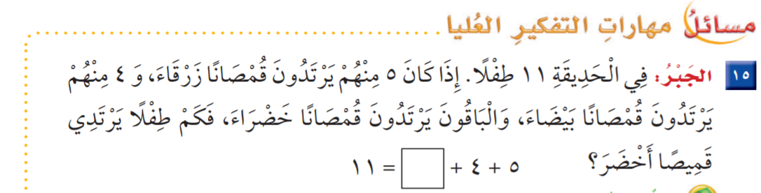
أ.أحـمـد الأحـمـدي @ahmad9963

